Slide 1
Interpretation

Slide 2
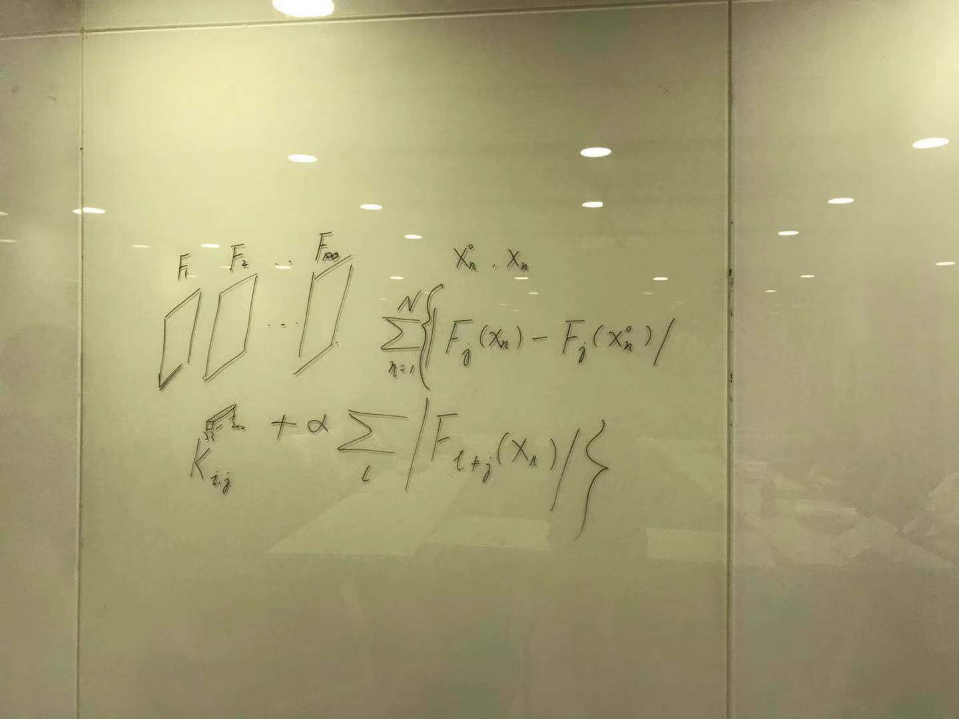
Loss function

Slide 3
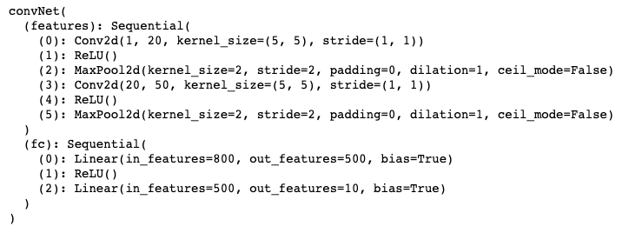
Setting
Network
Select the 25th feature map from the second conv layer
Dataset: MNIST

Slide 4
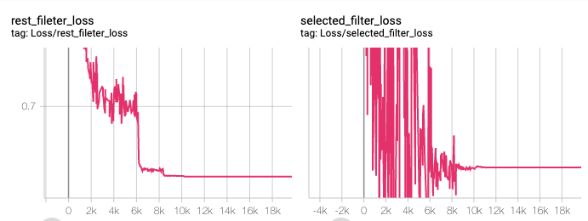
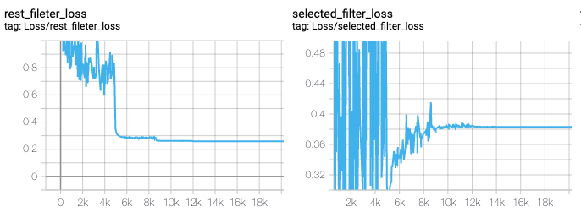
Alpha=1, epoch: 0, 100, 1000, 10000
0.6627
0.015
Alpha=10, epoch: 0, 100, 1000, 10000
0.2593
0.383

Slide 5
Analysis
对原图片，该网络中选定的filter产生的feature map是什么模样？我们的损失函数优化出来的图像，和这个feature map是不是该十分的相似？（JX:觉得是）
阅读 https://ai.googleblog.com/2015/06/inceptionism-going-deeper-into-neural.html ， deep dream的思想是最大化某个选定的filter的feature map的响应，但并不一定会限制其他feature map，这是我们方法的差别，同时，我们的方法还要求和指定的原来的feature map相似，可不可以改成最大化，同时使得其他feature map的效果为0
怎么选择特定的filter，在我们这个非常简单的网络中，至少有70个feature map，拿出每一类一张图片来分析，也要看700次
可能可以优先选择对于某一类feature map相应就比较大filter ？（优先）
全部都看一遍？

Slide 6
Analysis
对于同一个filter，不同类别的图片（各选择一张）产生的feature map是不是相同，使用我们的办法优化出来的图像是不是相似？（探究是不是提取了相同的pattern）
提取对每一类图像同一层响应最强的filter，对其优化图像（探究观察到的可能区别不同类别的决定性特征是什么）
可以在ImageNet上，找特别像的两类，特别不像的一类，一共三类，研究他们优化出来的图像，重复在MNIST上的实验。

